Slide 1

學位服說明會
規定事項
總務處 保管組 陳弘傑 老師

Slide 2

說明事項
1.本校學生借用學位服須至學位服借用系統填寫，並繳交學位服清洗費及保證金。
2.保證金：
副、學士服2,000元整
碩士服3,500元整
博士服12,000元整

Slide 3
3.學位服清洗費如下表：
方案 | 清洗費 租期 | 副、學士服 | 碩士服 | 博士服
方案一 | 1個月 | 120 | 200 | 500
方案二 | 3個月 | 200 | 250
方案三 | 6個月 | 250 | 300
方案四 | 9個月 | 400 | 500

Slide 4
4.學位服每套均包含帽子與披肩，借用期間如
有損壞或遺失，應賠償或沒收保證金。
5.學位服未依規定時間內歸還者，每逾一日增
收清洗費新台幣50元整。
6.保證金於歸還學位服後兩星期內匯至學生帳
戶，非元大銀行者須扣除10元手續費。

Slide 5
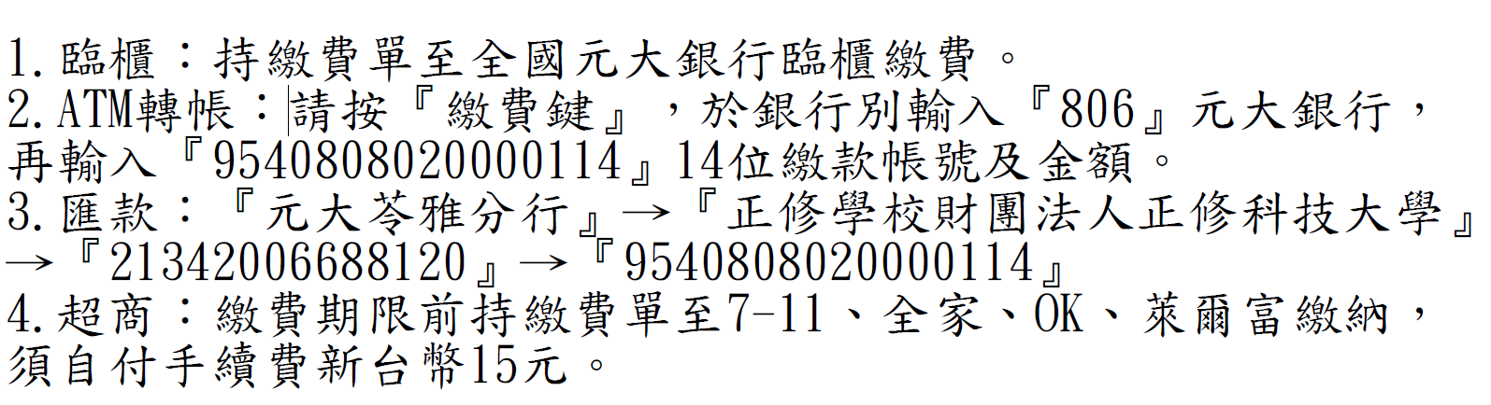
跑一下
流程:
＞至學位服借用系統登記
＞繳費
5.或出納組繳費即可
＞回保管組領取學士服

Slide 6
再跑一下
歸還流程:
＞學士服歸還保管組(承辦人檢查是否損壞)
＞造冊簽名退現金/匯款至指定帳戶

Slide 7
特別提醒
＞學位服未依規定時間內歸還者，每
逾一日增收清洗費新台幣50元整。
＞學位服維修費。

Slide 8
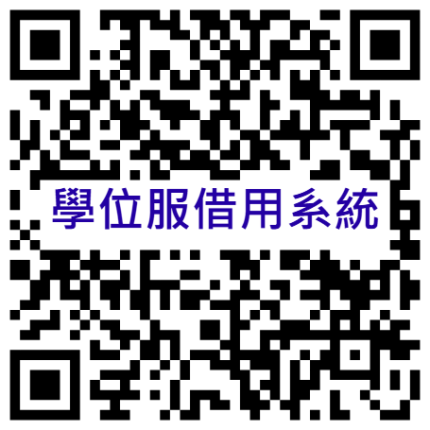
學位服借用系統

Slide 9


-敬請指導-

